Slide 1

Universal MLIP의 a-SiO₂ 적용
SevenNet-Nano 파일럿 스터디
BKS · 7net-Nano-4.5 · AIMD(PBE) · 실험 비교
2026. 08. 15
이동현

Slide 2
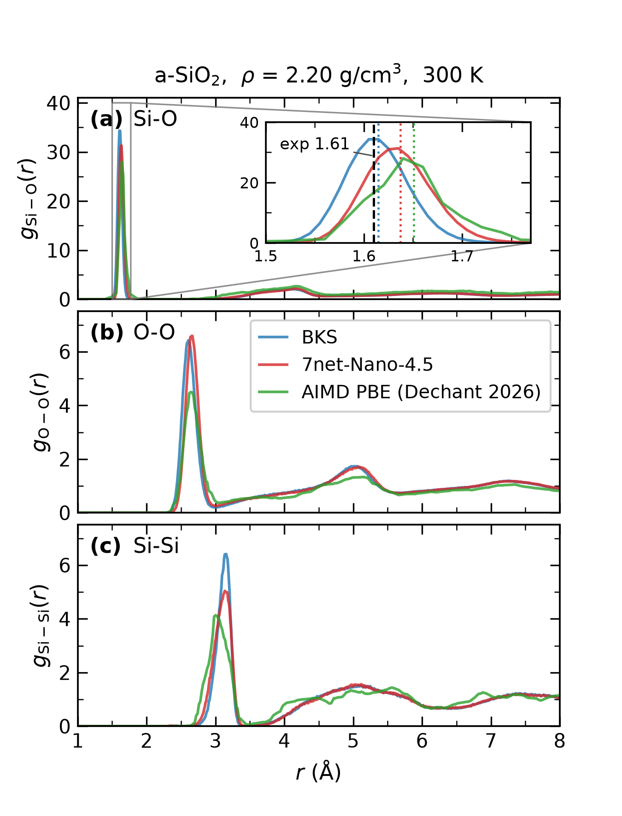
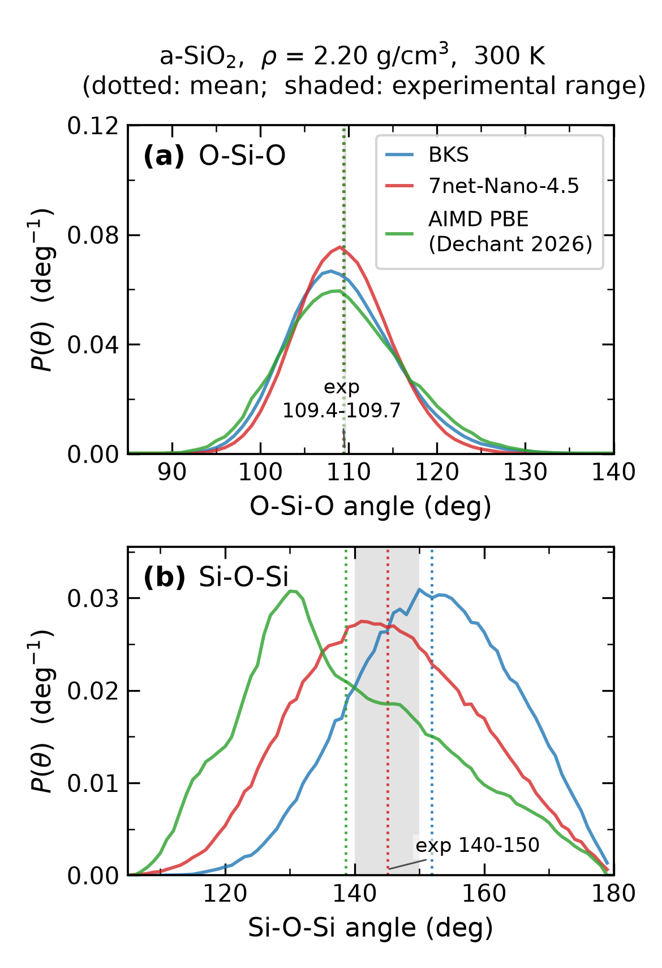
실공간 구조 — 결합길이 · 결합각
 | Si–O | O–O | Si–Si | O–Si–O | Si–O–Si
expt. [2][3] | 1.61 | 2.63 | 3.08 | 109.4–109.7 | 140–150
BKS | 1.605 | 2.605 | 3.155 | 109.38 | 151.89
7net-Nano-4.5 | 1.635 | 2.655 | 3.135 | 109.41 | 145.05
AIMD PBE [1] | 1.630 | 2.670 | 3.030 | 109.47 | 138.65
Partial Distribution Function
Bond Angle Distribution
제1피크 위치 (Å) · 평균 결합각 (°), ρ = 2.20 g/cm³ · 300 K. AIMD^{[1]}는 120원자 · quench 5 ps로 본 연구의 100배 급냉 — 정답으로 두지 않음
Si–O 1.605 → 1.635 Å — AIMD(PBE) 1.630 Å과 일치 [1]
원인: 7net-Omni(mpa 채널) 증류 → PBE underbinding 상속
→ 국소는 PBE 재현, 중거리 각은 절반만 이동
[1] Dechant, JPCC 130, 7148 (2026) · [2] Wright, JNCS 179, 84 (1994) · [3] Dupree & Pettifer, Nature 308, 523 (1984)

Slide 3
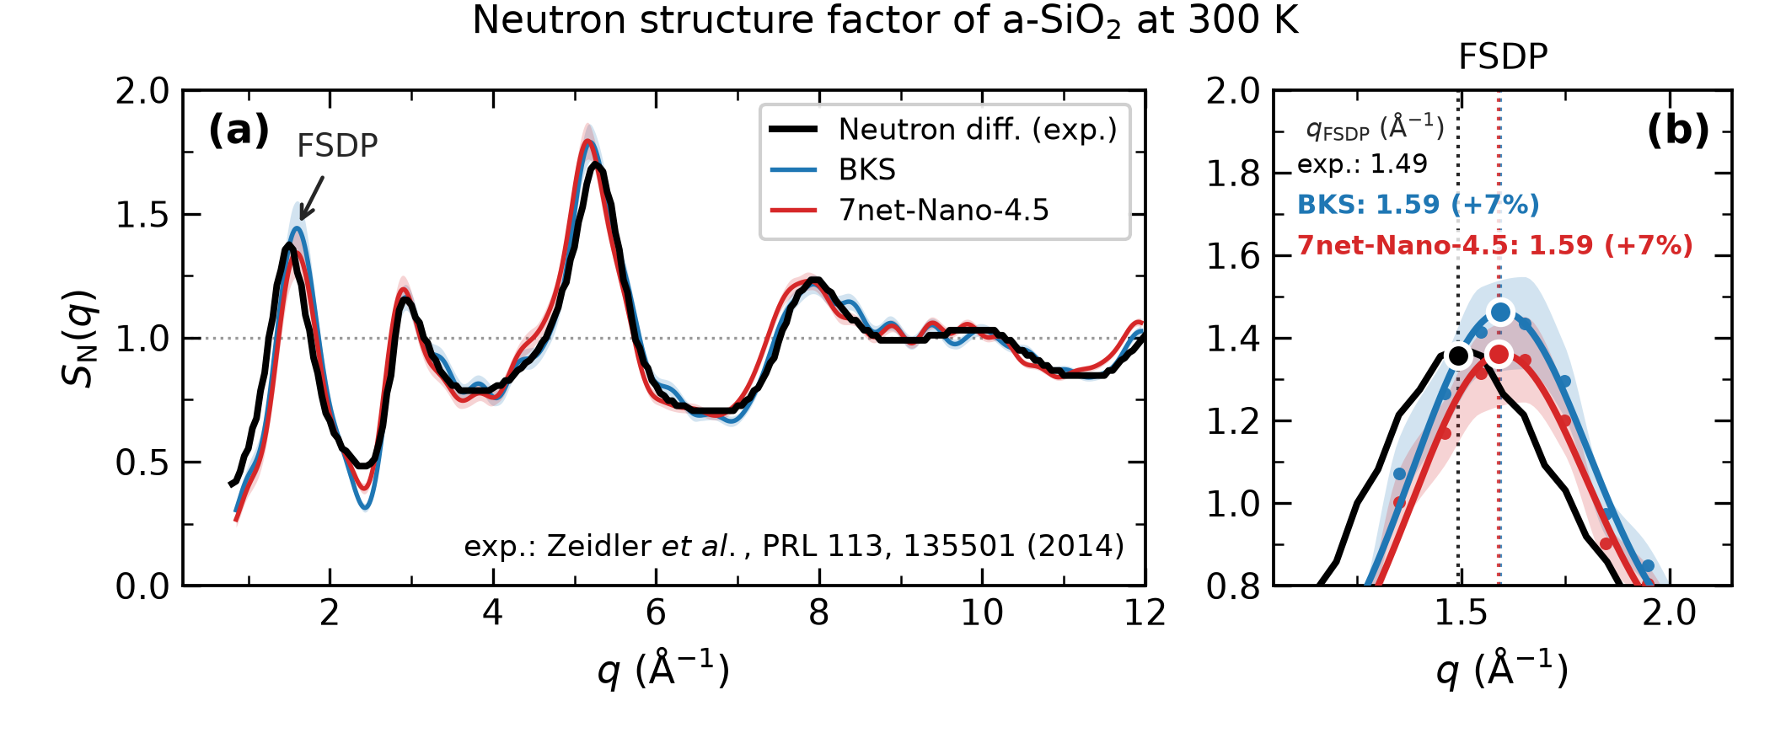
Structure factor S(q) 비교 — FSDP 위치는 불변
중성자 구조인자 S(q) — (a) 전 구간, (b) FSDP 확대 [exp.: [4]]
FSDP 위치 1.593 → 1.590 Å⁻¹ — 두 방법 차이 없음, 실험 대비 +6.7 % [4]
FSDP 진폭 1.462 → 1.360 — 실험 1.357과 일치 (국소 구조 기여)
q_{FSDP}는 중거리 주기성(2π/q)의 역수 → 망의 위상이 지배
→ 실공간과 독립된 경로에서 같은 결론: 위상은 불변
[4] Zeidler, PRL 113, 135501 (2014). FSDP = first sharp diffraction peak, 유리 중거리 질서의 표준 지표.

Slide 4
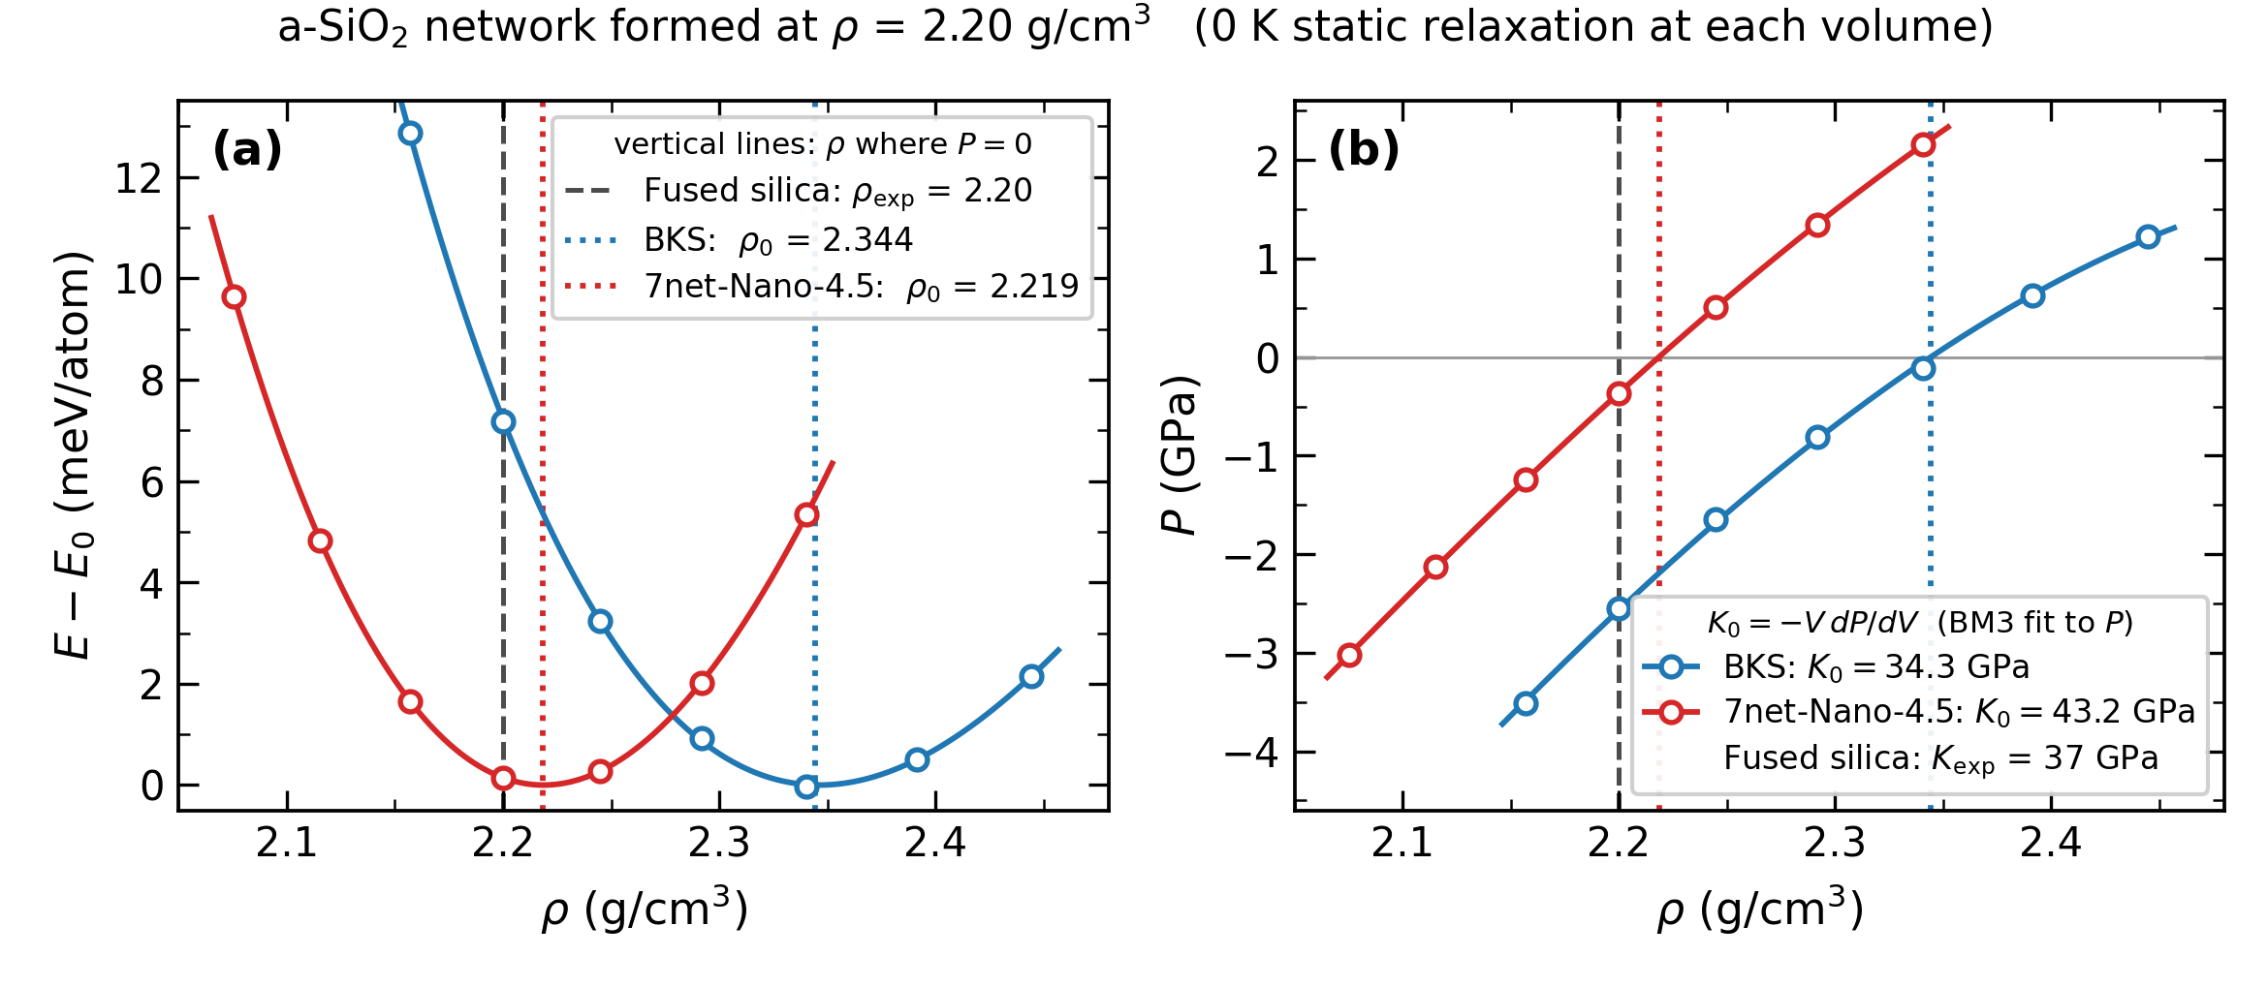
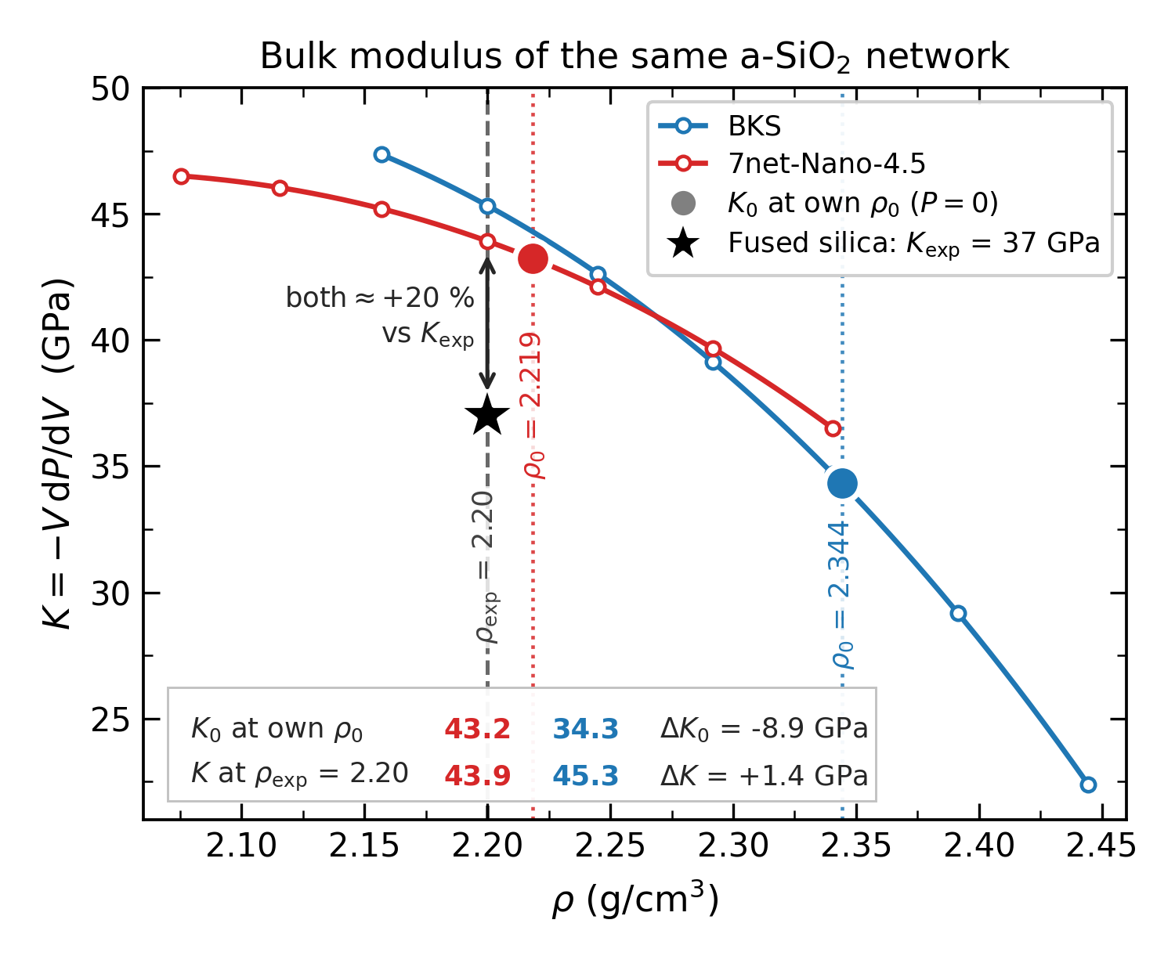
밀도 · 부피탄성률 — 비교 조건의 영향
좌: E–V / virial P–V → ρ₀ · K₀ 우: 동일 밀도에서 읽은 K(ρ) [exp.: [5][7]]
밀도 오차 +6.55 % → +0.84 %, 7.8배 감소
K₀(각자 평형): BKS 34.3 / 7net 43.2 GPa — 표면상 BKS 우세
동일 밀도에선 3 % 이내 일치 — K₀′ < 0이라 BKS의 과대 밀도가 K를 낮춤 (오차 상쇄)
ρ = 2.20: 45.3 / 43.9 vs 실험 37 GPa [5] — 둘 다 약 20 % 과대. DFT(GGA) 문헌도 40–46 GPa [6]
→ 오차 출처는 포텐셜이 아니라 구조 생성 프로토콜
[5] Deschamps, Sci. Rep. 4, 7193 (2014) · [6] Roy & Bongiorno, JPCC 128, 21220 (2024) · [7] Mazurin et al., Handbook of Glass Data, Part A (1983)

Slide 5
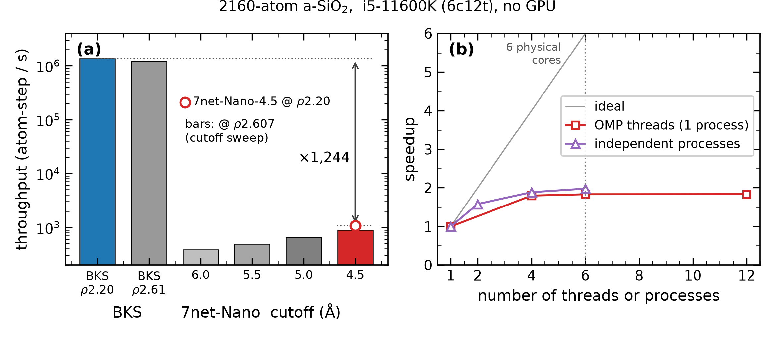
계산 비용 — classical MD 대비 ~10³배 (CPU only)
2,160원자 · i5-11600K 6c/12t · GPU 없음 · cutoff 4.5 Å · ρ = 2.20
BKS 1,347,000 vs 7net 1,083 atom-step/s → 1,244배 (5 ps: 2시간 46분 vs 4초)
병렬 천장: OMP 1.83배 / 독립 프로세스 1.98배 → 메모리 대역폭 제한
AIMD 대비: MLIP O(N) vs DFT O(N³) — 본 연구에서 AIMD는 미측정
(a) 처리량 (b) 병렬 확장성 — 2,160원자, GPU 없음
처리량 = 원자 수 × 스텝 수 ÷ 벽시계 시간(atom-step/s). 배수는 조건 의존 — cutoff 5.5 Å · ρ = 2.607에서는 2,462배.

Slide 6
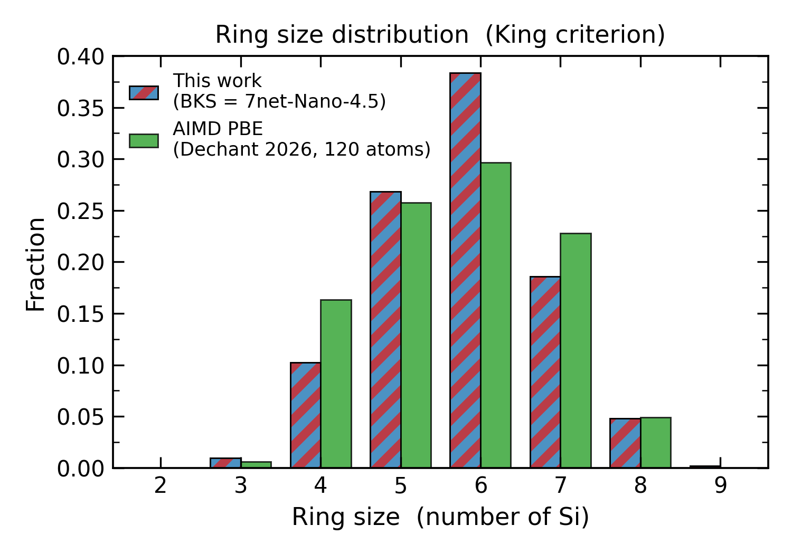
한계 및 next step
7net melt-quench · 어닐링 미수행 → 위상은 BKS 것 (ring 분포 동일, MSD 0.041 Å²)
냉각속도 5×10¹² K/s (실험 대비 ~10¹³배) · 셀 2,160원자 · excess energy 미계산
구조 생성: 용융 중 NPT → 부피 붕괴 (2.26 → 2.62 g/cm³) → NVT 고정 부피로 전환
→ next: 7net melt-quench + 어닐링 [8] — 현 CPU 기준 20 ps ≈ 11시간, GPU 1장이면 실용 범위
King ring 크기 분포 — BKS와 7net 이완 구조가 동일
[8] Erhard et al., npj Comput. Mater. 8, 90 (2022)

Slide 7
Appendix. Computational details (1/2)
계 | a-SiO₂ 2,160 atoms (720 Si / 1,440 O), ρ = 2.20 g/cm³, cubic PBC, L ≈ 30.4 Å
초기 구조 | Materials Project mp-554089 (Pna2₁, 12 atoms/cell) → 6 × 6 × 5 replicate
BKS 포텐셜^{[9]} | Buckingham + Coulomb, q(Si) = +2.4 e / q(O) = −1.2 e, r_c = 10 Å, PPPM 1×10⁻⁴, 분산항 tail 보정 on
단거리 안전항 | r⁻¹² 반발 core (WCA형): O–O σ = 1.50 Å, ε = 3.0 eV / Si–O σ = 1.10 Å, ε = 4.0 eV
MLIP | 7net-Nano-4.5 (7net-Omni mpa 채널에서 증류), cutoff 4.5 Å, LAMMPS pair_style e3gnn (TorchScript)
구조 생성 | NVT 고정 부피 melt-quench: 300 → 4000 K 50 ps → 4000 K 200 ps 용융 → 4000 → 300 K (100 K 간격 × 20 ps) → 300 K 100 ps
냉각속도 | 5 × 10¹² K/s
용융 검증 | MSD 65.4 Å² (4000 K 200 ps, 시간에 선형) — 확산 확인 후에만 quench 진행
적분 · 열욕 | timestep 1 fs, Nosé–Hoover NVT, T_damp = 0.1 ps
neighbor | bin, skin 2.0 Å (BKS) / 1.0 Å (7net), every 1 delay 0 check yes, comm cutoff 9.0 Å (7net)
7net MD | 300 K NVT, equilibration 2 ps + production 3 ps, 궤적 20 step 간격 저장
300 K NPT 대조 | BKS tail on, 100 ps 시간평균 → ρ = 2.3401 g/cm³ (0 K virial 2.3442와 0.17 % 일치)

Slide 8
Appendix. Computational details (2/2) · References
E–V 스캔 | 셀 고정 · 원자만 0 K 이완, 7점. 부피비 f = 0.94–1.06 (7net) / 0.90–1.02 (BKS)
최소화 수렴 | etol = 0, ftol = 1×10⁻³ eV/Å, maxiter/maxeval 150 (etol > 0은 셀 자유도에서 조기 종료)
상태방정식 | BM3. E(V) 4-파라미터와 virial P(V) 3-파라미터를 독립 피팅, K₀는 P(V) 경로를 채택
g(r) | 200 bins, r ≤ 8 Å, 300 K 시간평균. n(Si–O) = 4.001 (컷오프 2.0 Å), Si 4배위 99.86 %
S(q) | 주기 셀의 정합 q 벡터 직접 합산 (r 절단 · 창 함수 없음), 껍질 평균 Δq = 2π/L = 0.207 Å⁻¹
FSDP 추출 | 가우시안 + 선형 배경 피팅 (최댓값은 잡음에 상향 편향). 중성자 가중 0.0694 : 0.3880 : 0.5426
ring 통계 | King 기준, 삼중항 (i, j, k) 계수
소프트웨어 | LAMMPS stable_2Aug2023_update3 · SevenNet 0.13.1 · PyTorch 2.13.0+cpu · ASE 3.29.0
하드웨어 | Intel i5-11600K 6c/12t, RAM 15 GB, GPU 없음
References
[1] G. Dechant, K. Muralidhar, Y. Ma, J. Phys. Chem. C 130, 7148 (2026).
[2] A. C. Wright, J. Non-Cryst. Solids 179, 84 (1994).
[3] R. Dupree and R. F. Pettifer, Nature 308, 523 (1984).
[4] A. Zeidler, K. Wezka, R. F. Rowlands et al., Phys. Rev. Lett. 113, 135501 (2014).
[5] T. Deschamps, J. Margueritat, C. Martinet et al., Sci. Rep. 4, 7193 (2014).
[6] U. C. Roy and A. Bongiorno, J. Phys. Chem. C 128, 21220 (2024).
[7] O. V. Mazurin et al., Handbook of Glass Data, Part A (Elsevier, 1983). [O.V. Mazurin,M.V. Streltsina, andT. P. Shvaiko-Shvaikovskaya, Handbook of Glass Data. Part A. Silica Glass and Binary Silicate Glasses (Elsevier Science Publishers B. V., 1983).]
[8] L. C. Erhard, J. Rohrer, K. Albe, V. L. Deringer, npj Comput. Mater. 8, 90 (2022).
[9] B. W. H. van Beest, G. J. Kramer, R. A. van Santen, Phys. Rev. Lett. 64, 1955 (1990).

